Slide 1
Рило – Родопската област – най-високите планини и най-топлите полета

Slide 2
Да си припомним за Преходна област:
местоположение и граници - земни форми
полезни изкопаеми - сезони
реки и минерални извори

Slide 3
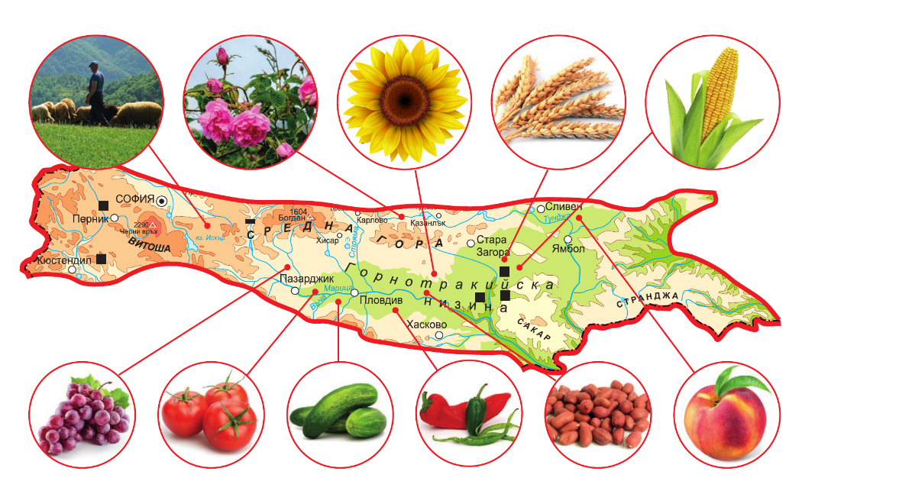
Живот и труд на хората в Преходната област:

Slide 4
1. Местоположение на Рило – Родопската област
2. Природното лице на Рило – Родопската област
планини и върхове - високопланински езера
сезони - реки - полезни изкопаеми
гори и пасища - минерални извори

Slide 5
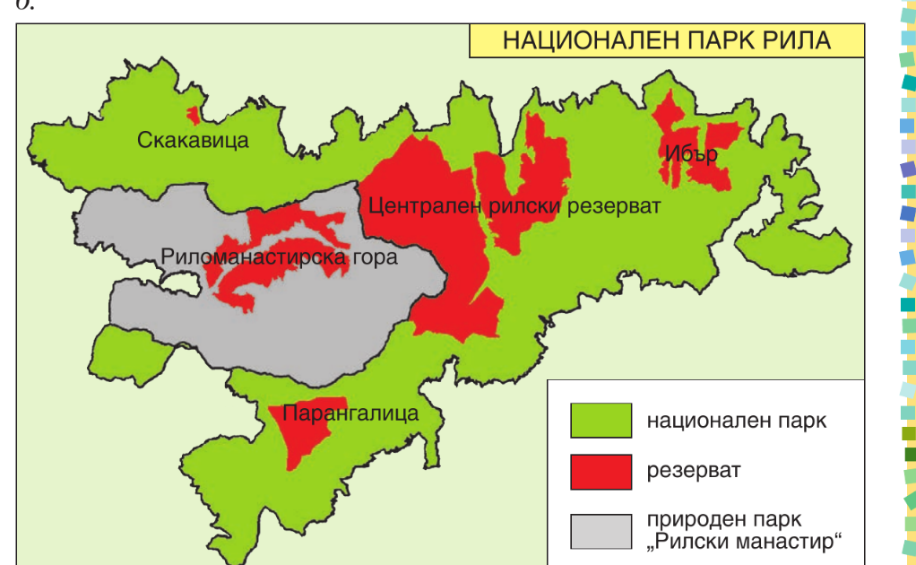
3. Съхранената природа
национални паркове
природни паркове и резервати

Slide 6
БЛАГОДАРЯ ЗА ВНИМАНИЕТО!

